Slide 1
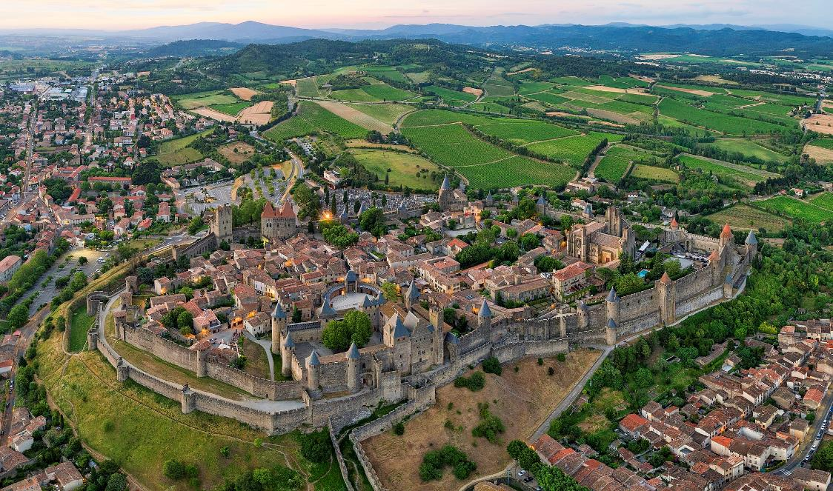
Ville fortifiée historique de Carcassonne *
vue aérienne de carcassonne

Slide 2
La Cité de Carcassonne est un ensemble architectural médiéval qui se trouve dans la ville française de Carcassonne dans le département de l'Aude, région d'Occitanie. Elle est située sur la rive droite de l'Aude, au sud-est de la ville actuelle. Cette cité médiévale fortifiée, dont les origines remontent à la période gallo-romaine, doit sa renommée à sa double enceinte, atteignant près de 3 km de longueur1 et comportant cinquante-deux tours1, qui domine la vallée de l'Aude. La Cité comprend également un château (le château comtal) et une basilique (la basilique Saint-Nazaire).

Slide 3
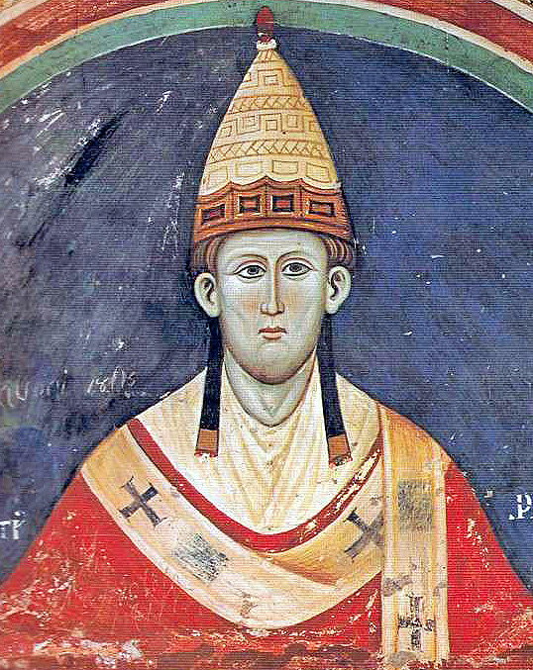
Le pape Innocent III, instigateur de la croisade des Albigeois en 1208

Slide 4
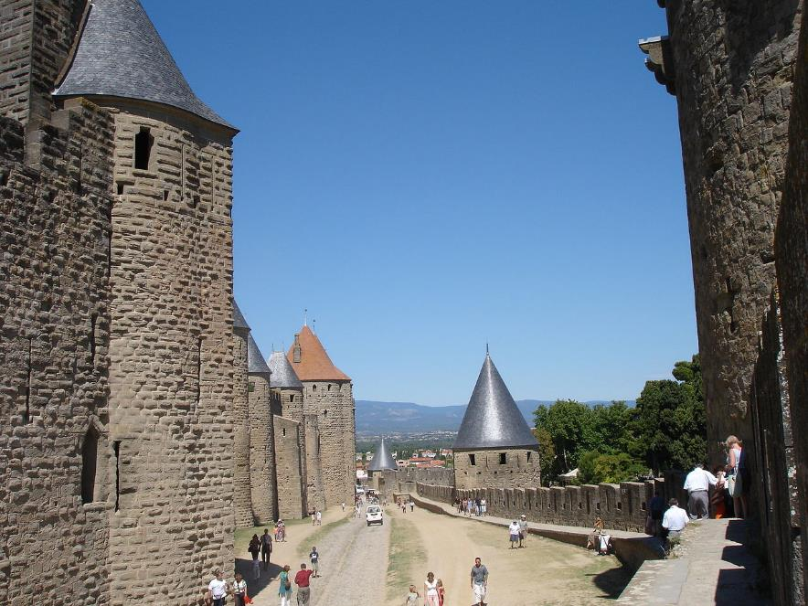
Les visiteurs dans les lices construites à l'époque royale

Slide 5
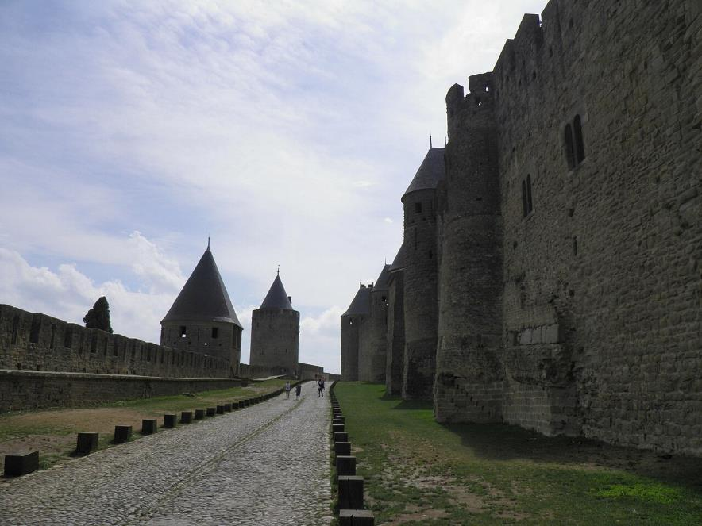
Certains aménagements d'origine des maisons du XIXe siècle adossées aux remparts (trous de boulins portant les poutres des planchers, traces des marches d'escalier desservant les étages) sont encore visibles.

Slide 6
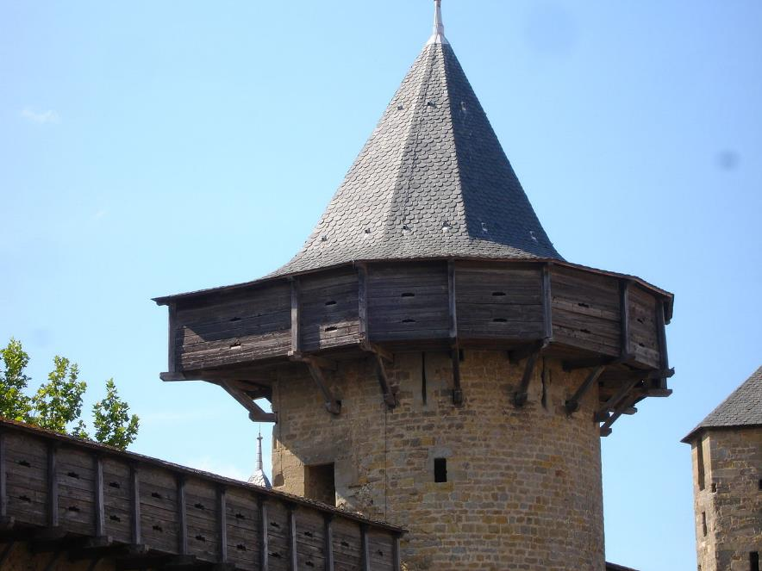
Les hourds restitués par l'architecte Viollet-le-Duc.

Slide 7
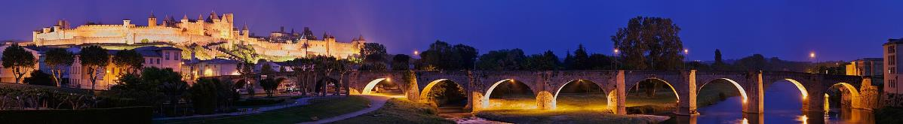
Panorama de la ville fortifiée de Carcassonne et du Pont-Vieux traversant l'Aude.

Slide 8
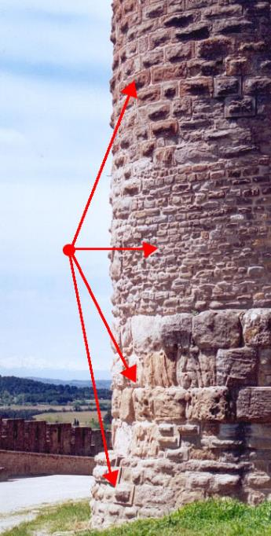
Différentes époques sur une tour.

Slide 9
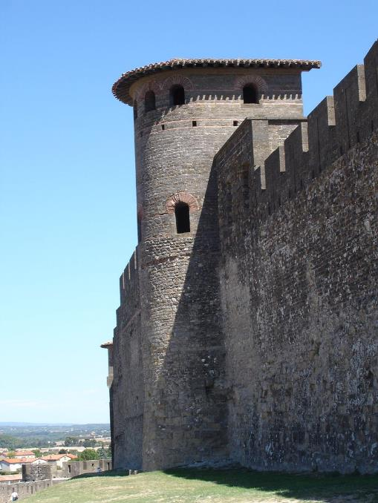
Les tours gallo-romaines en forme caractéristique de fer à cheval.

Slide 10
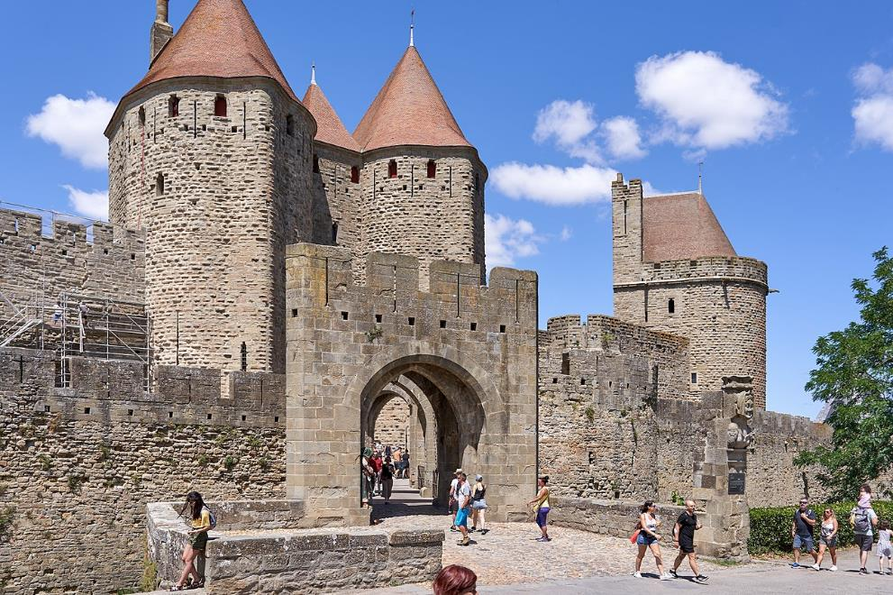
La porte narbonnaise construite sous le règne de Philippe le Hardi.

Slide 11
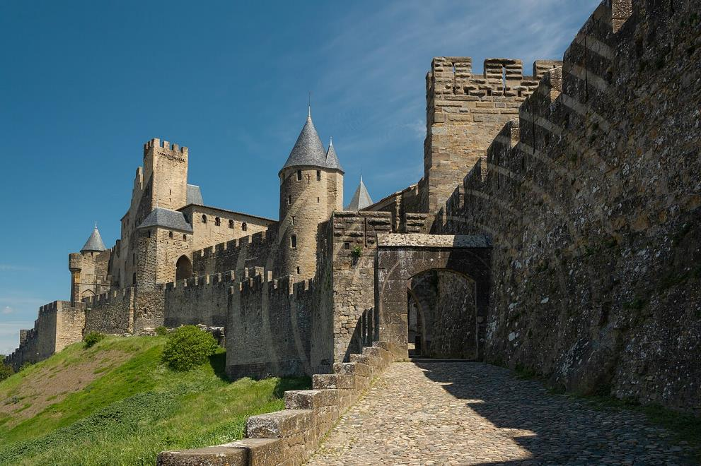
24 ⁄ 33
La porte de l'Aude.

Slide 12
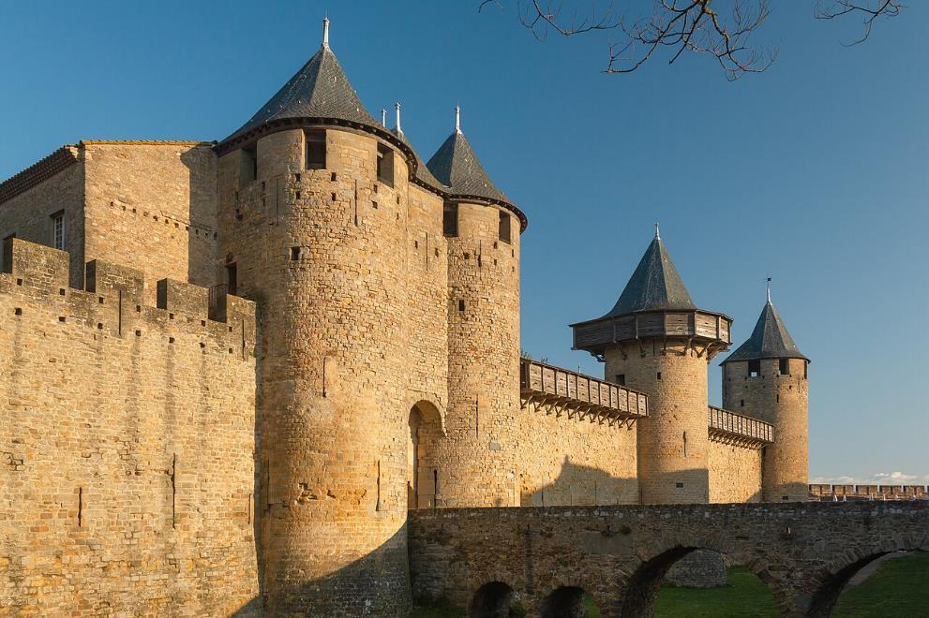
Entrée du château comtal.

Slide 13
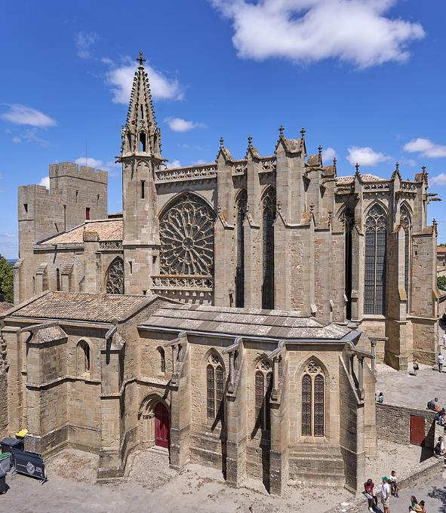
La basilique Saint-Nazaire.

Slide 14
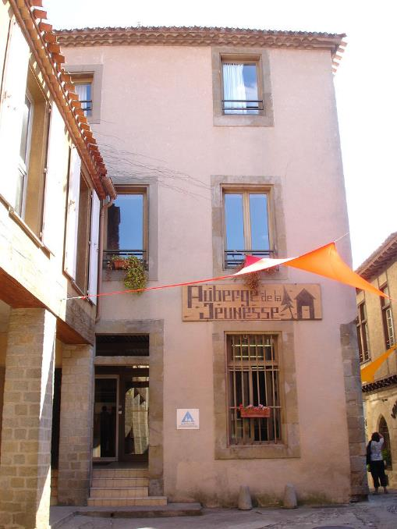
Auberge de jeunesse de la Cité de Carcassonne

Slide 15
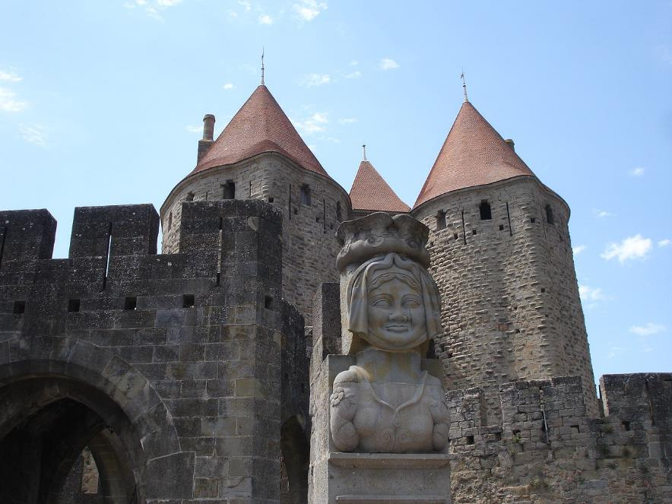
Buste de la Dame Carcas devant la porte narbonnaise

Slide 16
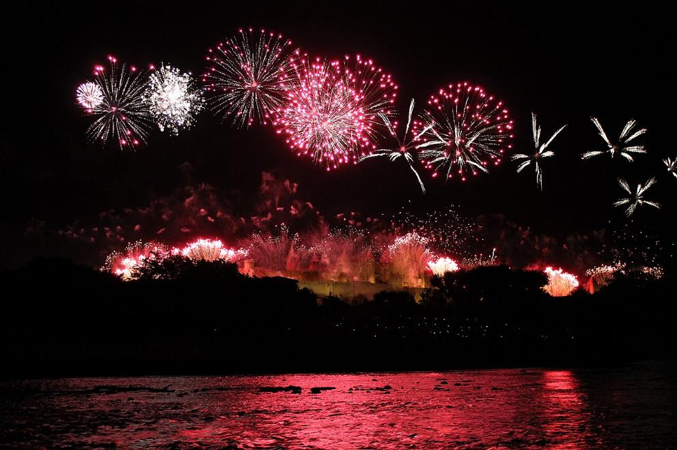
Embrasement de la Cité de Carcassonne pour le 14 juillet

Slide 17
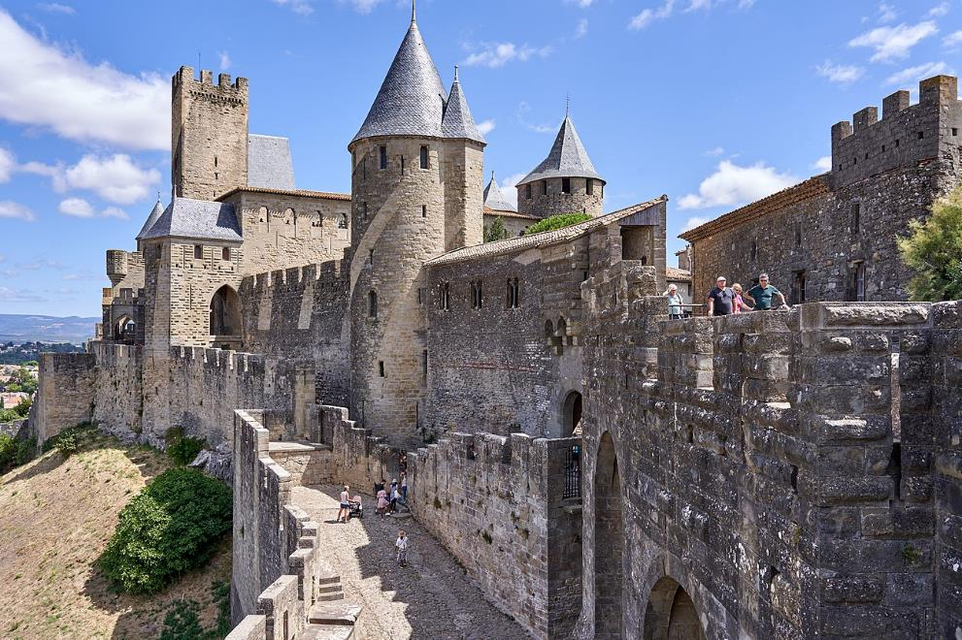
Remparts de la Cité de Carcassonne

Slide 18
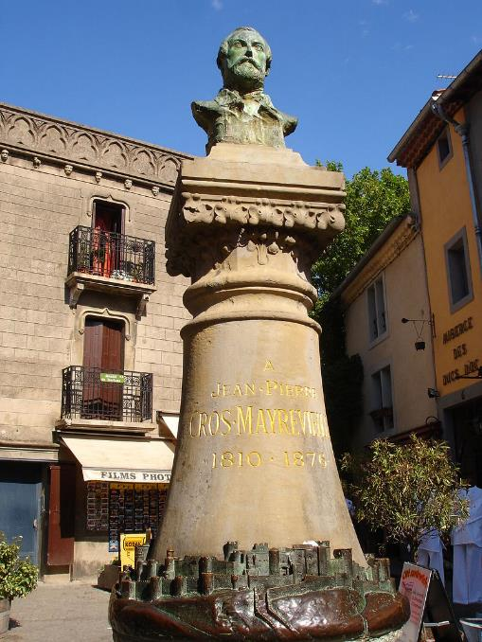
Buste de Jean-Pierre Cros-Mayrevieille, sauveur de la Cité

Slide 19
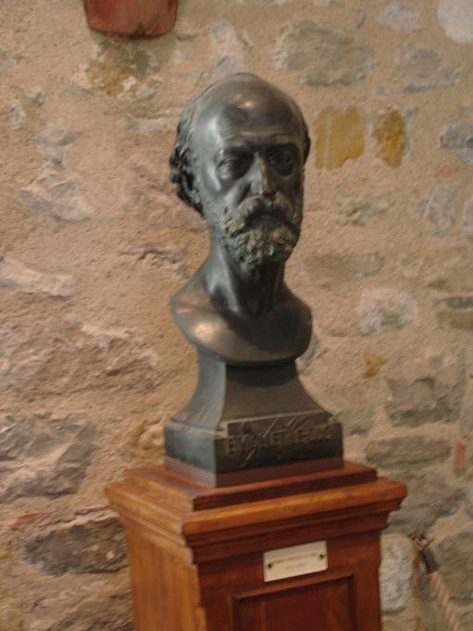
Buste d'Eugène Viollet-le-Duc

Slide 20
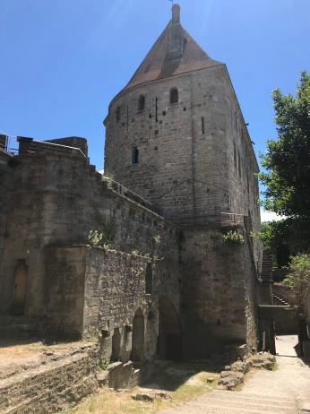
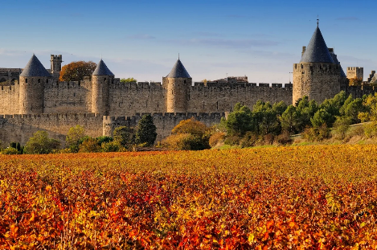

Slide 21
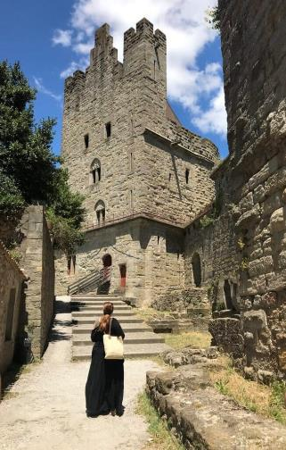
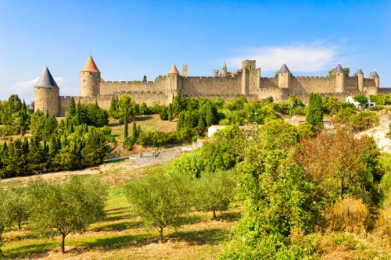

Slide 22
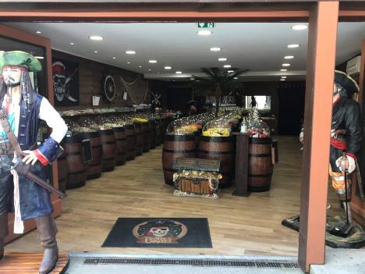
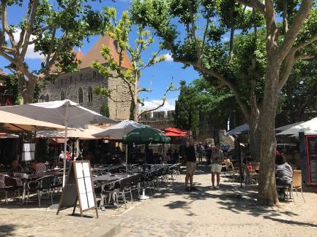

Slide 23
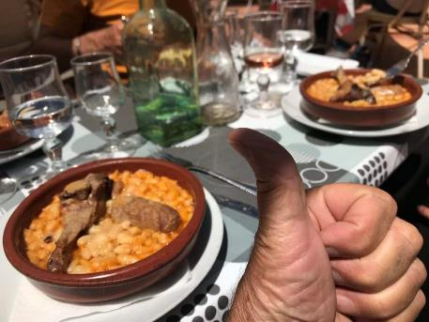
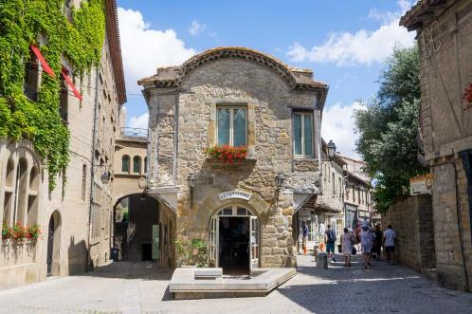

Slide 24
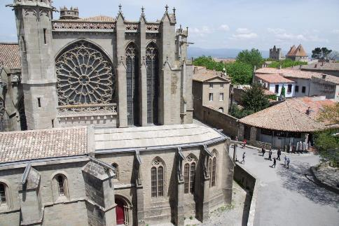
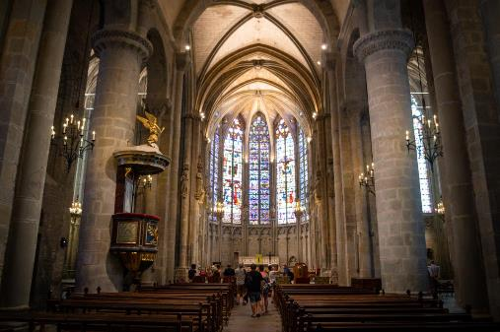
Basilique Saint Nazaire Cité Carcassonne

Slide 25
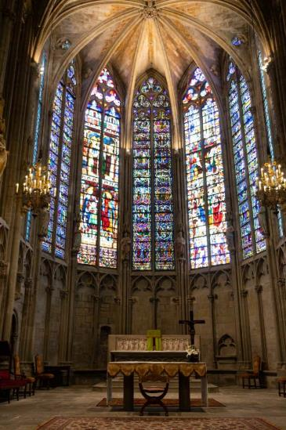
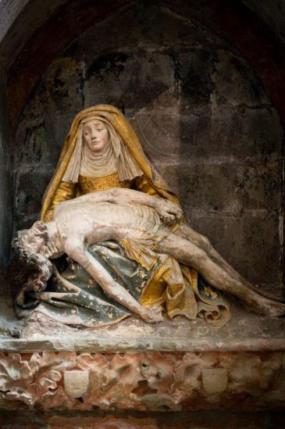

Slide 26
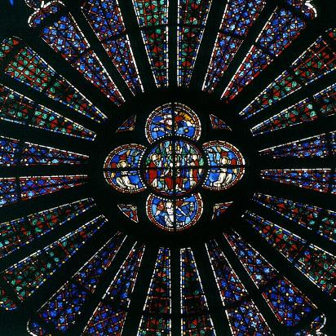
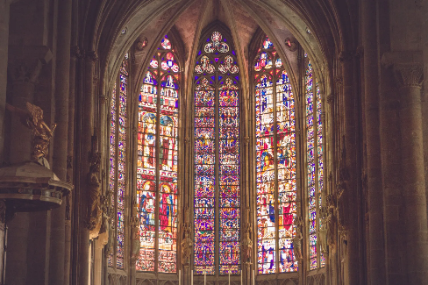

Slide 27
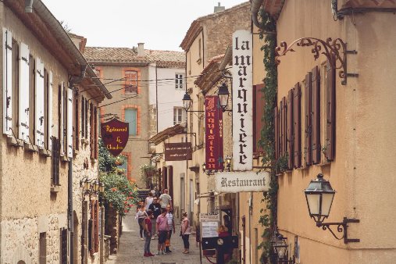
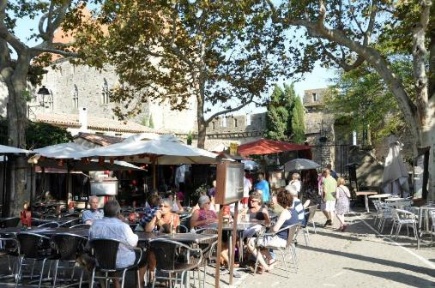

Slide 28
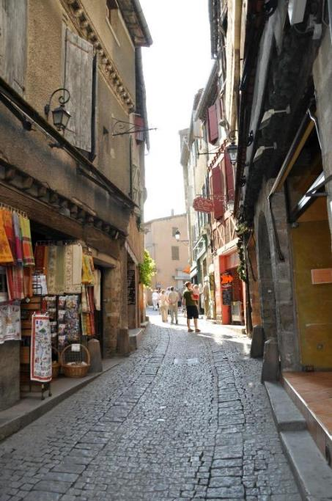

Slide 29
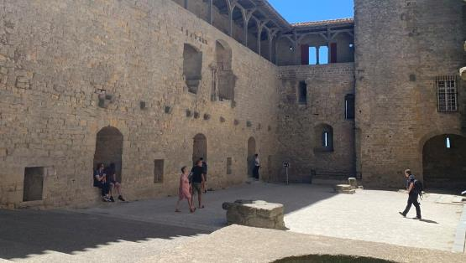
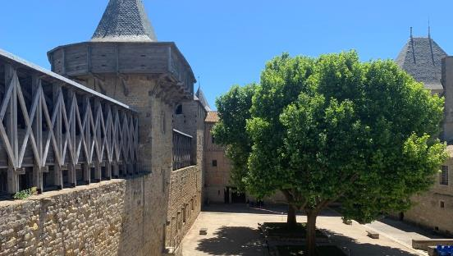

Slide 30
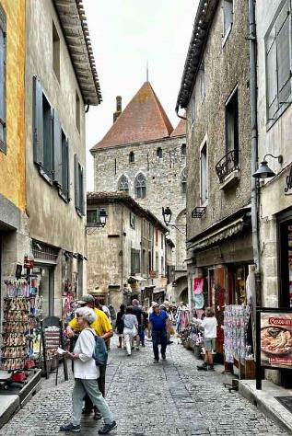
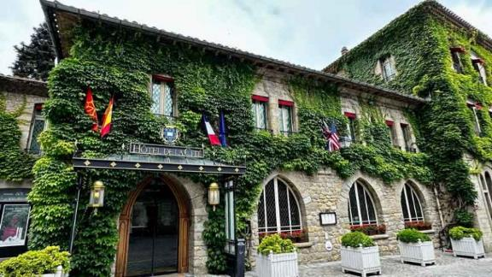

Slide 31
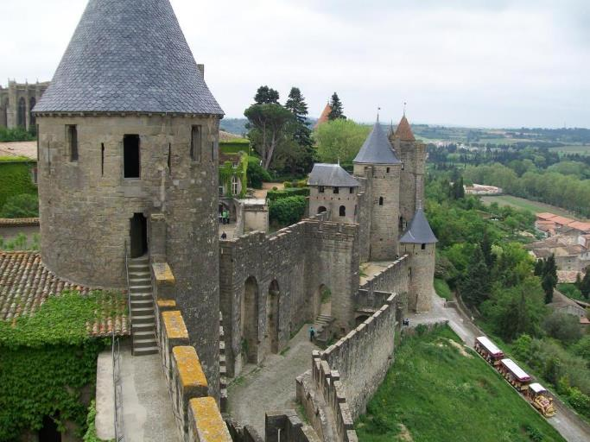
Ville Fortifiées Histoique De Carcassonne
Les Images Et Le Son Du Net
Daniel

